Slide 1
RĪGAS PAŠVALDĪBAS POLICIJAS 2022. gada darba rezultātu pārskats
Februāris, 2023
PKSN

Slide 2
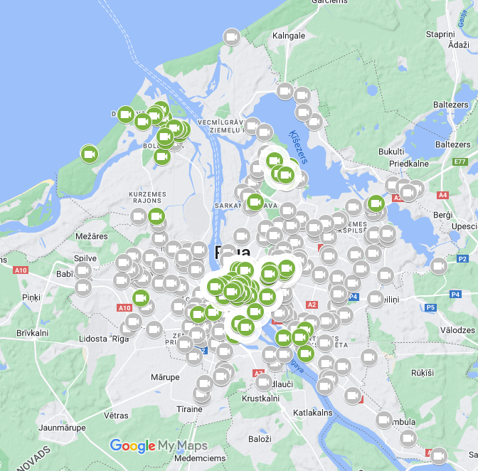
Iedzīvotāju skaits Rīgā (uz 01.07.2022.): 678 978 iedzīvotāji
31.12.2022. RPP strādāja: 763 darbinieki
2022. gada beigās vidēji dienā dienesta pienākumus pildīja 335 policijas darbinieki
1 policijas darbinieks uz 2 027 iedzīvotājiem
2022.gada darba rezultātu pārskats
RPP struktūrvienība
RPP Glābšanas stacija
RPP Videonovērošanas centrs
RPP patruļas pie izglītības iestādēm
Pastāvošās video kameras
Video kameru projekts 2023

Slide 3
Pamatbudžeta izdevumi
2022. gada darba rezultātu pārskats

Slide 4
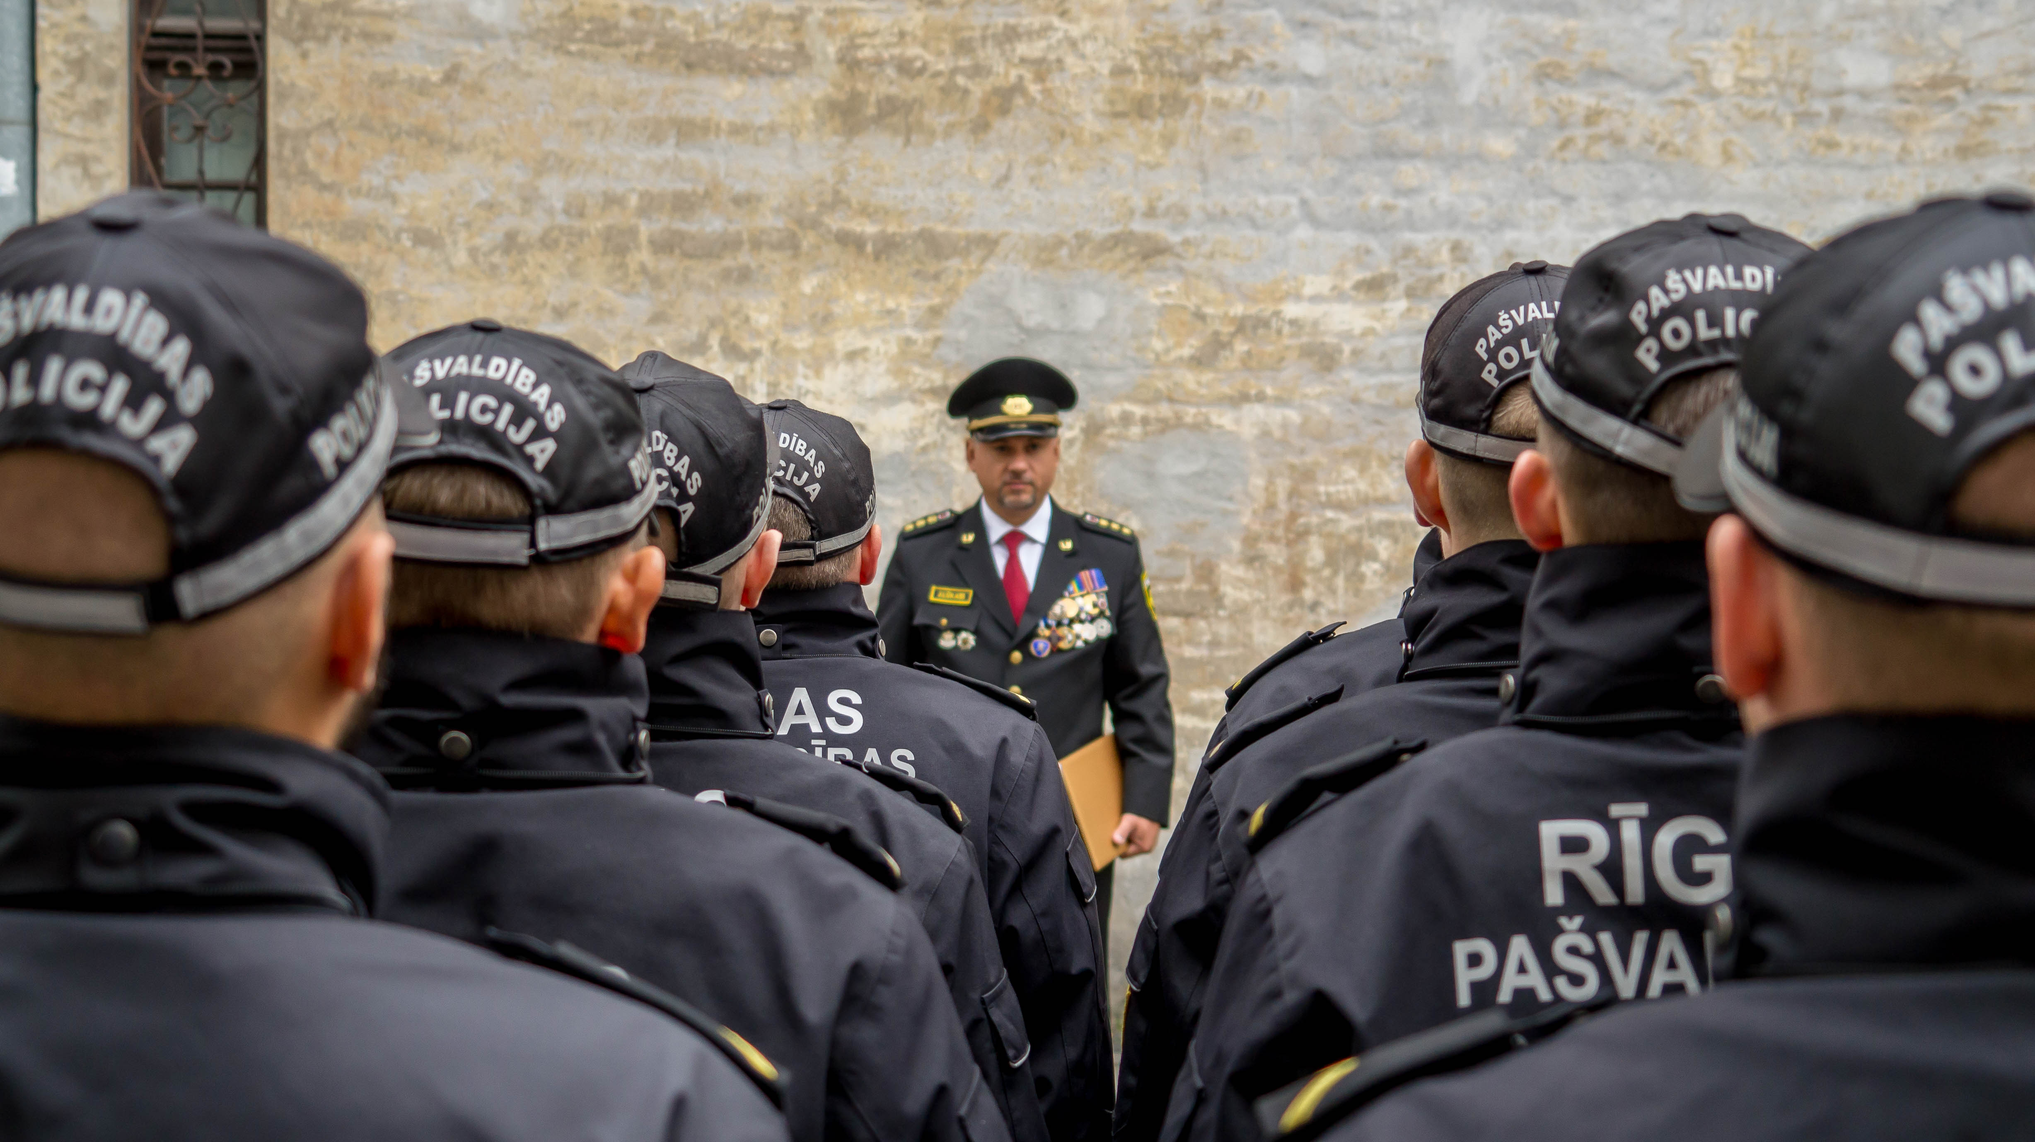
Mūsu misija Izcilība sabiedrības drošības un uzticības veidošanā
Mūsu vīzija Rīga – drošākā pilsēta Latvijā
Mūsu vērtības Cieņa
Inovācijas
Likumība
V ienlīdzība
Ētika
K ompetence
S adarbība

Slide 5
Prioritātes 2022. gadam
Klātbūtnes stiprināšana apkaimēs un nedrošības sajūtas mazināšana
Policijas darba atklātība un sabiedrības uzticības veidošana
Policijas darba efektivitātes uzlabošana
Tehnoloģijas un sociālie mediji
Apmācību pilnveidošana un izglītības uzlabošana
Darbinieku labklājība un drošība

Slide 6
Klātbūtnes stiprināšanā apkaimēs un nedrošības sajūtas mazināšanā
Pabeigtie uzdevumi
Uzdevumi procesā
Samazināts reaģēšanas laiks uz tādiem notikumiem, kuros ir apdraudēta cilvēka dzīvība vai veselība
Izveidots notikumu kartējums ar izsaukumu dinamikas analītiskajiem rīkiem, kas ļauj optimālāk plānot resursu izvietojumu
Nostiprināts jauns sabiedriskās kārtības nodrošināšanas modelis pie pašvaldības izglītības iestādēm
Pabeigti Vienotās vadības centra ēkas projektēšanas darbi, izveidota darba grupa VVC koncepta iedzīvināšanai
Samazināt kopējo reaģēšanas laiku uz informāciju par apdraudējumiem vai tiesību aizskārumiem
Izstrādāt patrulēšanas maršrutus un dislocēt patruļas atbilstoši katras apkaimes specifikai
Izstrādāt vienotā operatīvas vadības centra koncepciju, noteikt darba organizācijas, informācijas aprites, reaģēšanas un citas saistītas procedūras

Slide 7
Policijas darba atklātība un sabiedrības uzticības veidošana
Pabeigtie uzdevumi
Uzdevumi procesā
Paplašināta un stiprināta sadarbība ar iedzīvotāju un interešu biedrībām, nodibinājumiem u.tml.
Novadīti izglītojošie pasākumi izglītības iestādās, apkaimju iedzīvotājiem
Veiktas kopīgas mācības civilās aizsardzības jomā ar iedzīvotāju biedrībām
Uzlabota policijas rīcība ģimenes vardarbības un bērnu tiesību aizsardzības jautājumu risināšanā
Izstrādāts Drošības un satiksmes pilsētiņas bērniem koncepts un būvprojekts
Publicēti vairāk kā 300 informatīvie materiāli par vispārējiem un specifiskiem darba rezultātiem
Sadarbībā ar nozaru ministrijām un citām valsts pārvaldes iestādēm panākt tiesiskā regulējuma izveidi trokšņošanas problēmai
Paplašināt sadarbību ar iedzīvotāju pārstāvjiem un komercdarbības nozaru pārstāvjiem
Paplašināt izglītojošo pasākumu un informatīvo kampaņu mērķauditoriju
Paplašināt policijas publisko komunikāciju

Slide 8
Policijas darba efektivitātes uzlabošana
Pabeigtie uzdevumi
Uzdevumi procesā
Pilnveidota pastāvošā pārvaldības sistēma, uzlaboti iekšējie procesi, samazināts nepieciešamo darbību skaits vai patērētais laiks noteiktas darbības izpildei
Uzlabota un atvieglota dokumentu aprite starp struktūrvienībām
Pilnībā digitalizēta dokumentu aprite pārkāpumu procesos
Daļēji modernizēts autoparks, uzsākta mikromobilitātes rīku izmantošana patrulēšanā
Iegādāti jauni kuģošanas līdzekļi
Iegādāti un implementēti ikdienas uzdevumu izpildē bezpilota gaisa kuģi
Piedaloties starptautiskos pieredzes apmaiņas pasākumos paaugstināta darbinieku kvalifikācija
Sistematizēt visu digitālo pierādījumu uzglabāšanu
Digitalizēt Administratīvā procesa procedūras un dokumentāciju
Atvieglot pierādījumu nostiprināšanas procedūru
Pilnveidot notikumu pārvaldības sistēmu (ENŽ) atbilstoši likuma prasībām un Vienotās vadības koncepcijai
Pilnveidot darbā izmantoto informācijas sistēmu integrāciju atbilstoši policijas specifikai

Slide 9
Tehnoloģijas un sociālie mediji
Pabeigtie uzdevumi
Uzdevumi procesā
Noslēgti videonovērošanas tīkla paplašināšanas projektēšanas darbi
Uzsākta atsevišķo analītisko rīku izmantošana videonovērošanā, t.i. transportlīdzekļu reģistrācijas numuru atpazīšanās
Iegādāti 8 bezpilota gaisa kuģi, t.sk. ar siltuma kamerām aprīkotie droni;
Sadarbībā ar Civilās aviācijas aģentūru nodrošināta bezpilota gaisa kuģu lidojumu kontrole Rīgā
Paplašināta policijas komunikācija sociālajos tīklos, izveidojot kontu tīklā «Tik-Tok»
Videonovērošanas kameru uzstādīšana
Analītisko rīku pielāgošana esošā un nākotnes videonovērošanas centra vajadzībām
Efektīvās radiokomunikācijas nodrošināšana starp RPP resursiem, uzlabojot Tetra radiotīklu
Satiksmes pārkāpumu fiksēšanas rīku implementēšana policijas darbā
Klātbūtnes palielināšana sociālajos medijos un sabiedrības informēšana par veiktajiem preventīviem pasākumiem, t.sk. stiprinot vizuālo komunikāciju

Slide 10
Apmācību pilnveidošana un izglītības uzlabošana
Pabeigtie uzdevumi
Uzdevumi procesā
Mācību satura pilnveidošana un Instruktoru vienības specializēto apmācību pilnveidošana
Pieredzes apmaiņas intensificēšana, dalība Eiropas foruma pilsētu drošībai organizētajās apmācībās
Izglītības vadības sistēmas Moodle ieviešana
Esošo un topošo policijas darbinieku kvalifikācijas celšana un zināšanu uzlabošana
Pasniedzēju kapacitātes celšana
Apmācību materiālu digitālizācija, sagatavojot videolekcijas un interaktīvus materiālus
Jaunas atestācijas kārtības izveide

Slide 11
Darbinieku labklājība un drošība
Pabeigtie uzdevumi
Uzdevumi procesā
Psihologa palīdzības saņemšanas stigmatizācijas mazināšana darbinieku vidū
Apmācības programmas sagatavošana jauniem un esošiem darbiniekiem (stresa vadībā, izdegšanas mazināšanā)
Darbinieku atalgojuma sistēmas pilnveidošana
Darbinieku psihoemocionālā stāvokļa uzlabošana
Personāla atlases kārtības pilnveide
Darbinieku noslogojuma izlīdzināšana
Darbinieku apmierinātības monitorings

Slide 12
Mērķi 2023
Jaunā prioritāte – klimata neitralitātes principu ieviešana policijas darbā
Pakāpeniska pāreja uz videi draudzīgiem transportlīdzekļiem 2024.gadā
Mikromobilitātes rīku parka palielināšana policijas funkciju izpildei
Atteikšanās no fosilā kurināma ēku apkurei
Klātbūtnes stiprināšana apkaimēs un nedrošības sajūtas mazināšana
Policijas reaģēšanas laika samazināšana
Policijas spēku vienotās vadības koncepcijas izstrāde

Slide 13
Mērķi 2023
Policijas darba atklātība un sabiedrības uzticības veidošana
Priekšlikumu sagatavošana tiesiskā regulējuma izstrādei trokšņu problēmas risināšanai sabiedriskās kārtības pārkāpuma tvērumā
Sadarbības paplašināšana ar iedzīvotāju un interešu nodibinājumiem un biedrībām
Policijas darba efektivitātes uzlabošana
Tehnisko rīku, ierīču tīkla un tehnoloģiju klāsta paplašināšana
Tehnoloģijas un sociālie mediji
Darbs pie nepieciešamajiem normatīvo aktu grozījumiem tehnisko līdzekļu izmantošanai satiksmes drošības jomā
Iekšējās un ārējas komunikācijas uzlabošana

Slide 14
Mērķi 2023
Apmācību pilnveidošana un izglītības uzlabošana
RPP darbinieka profila noteikšana
Apmācību programmas un atestācijas kārtības pilnveide
Darbinieku labklājība un drošība
Karjeras reglamentācijas pilnveidošana
Attālināta darba modeļa implementēšana policijas darbā
Darbinieku lojalitātes stiprināšana

Slide 15
Personālsastāvs
2022. gada darba rezultātu pārskats
840
91%
77
RPP amata vietu skaits 31.12.2022.
Amata vietu aizpildījums
vakances
58% stiprais dzimums
42% daiļais dzimums
Gada laikā pieņemti darbā un apmācīti 57 darbinieki, darba tiesiskās attiecības pārtrauktas ar 102 darbiniekiem

Slide 16
Personālsastāva trūkums
2022. gada darba rezultātu pārskats
2022. gadā RPP darbinieku trūkums 9%.
Darbinieku skaits, kuri pārtrauca darba attiecības, krities līdz pēdējo gadu vidējam līmenim.
Pārbaudes laikā aptuveni 21% no jaunpieņemtajiem darbiniekiem pārtrauc darba tiesiskās attiecības, darba specifikas dēļ.
Darbinieku piesaistes, noturēšanas pasākumi:
Jaunajiem darbiniekiem, uzsākot darba tiesiskās attiecības, alga tiek noteikta atbilstoši minimālajai mēnešalgas likmei saskaņā ar Rīgas valstspilsētas pašvaldības darbinieku darba samaksas nolikumu, ievērojot noteikto algu grupu (kārtībnieks/kārtībnieks-glābējs 7. algu grupa) 842 euro, nākamā algas pārskatīšana notiek pēc pirmā nostrādātā gada; turpmāk algas pārskatīšana notiek vienu reizi divos gados atbilstoši kārtējās atestācijas rezultātiem.
No 01.01.2023., nosakot mēnešalgas apmēru, tiek ņemts vērā darba stāžs: darbiniekiem ar likumā “Par policiju” noteiktajām pilnvarām – kopējais stāžs RPP, darbiniekiem bez likumā “Par policiju” noteiktajām pilnvarām – kopējais stāžs Rīgas valstspilsētas pašvaldībā.
Amata vietas tiek sludinātas iekšējos un ārējos konkursos – vietnē Facebook, Rīgas valstspilsētas pašvaldības un RPP mājas lapā, Nodarbinātības valsts aģentūras mājas lapā, notiek sadarbība ar karjeras vietni prakse.lv, piedalāmies karjeras dienās, uzrunājam 12. klašu skolēnus un profesionālo izglītības iestāžu studentus u.tml.
Pēc 1 nostrādāta gada tiek izmaksāts garantēts atvaļinājuma pabalsts 25% apmērā un pēc 3 nostrādātiem gadiem 50% apmērā no mēnešalgas ikvienam darbiniekam, kuram nav spēkā esošu disciplinārsodu.
Veselības apdrošināšanas polisi saņem ikviens darbinieks pēc darba tiesisko attiecību uzsākšanas.
Darbiniekiem tiek piedāvāts neierobežoti apmeklēt sporta un tuvcīņu zāles, šautuvi un peldbaseinu.
Naudas balvas (nepārsniedzot mēnešalgas apmēru) un prēmijas (līdz 75% apmērā no mēnešalgas) izmaksa.
Attālināta darba iespējas atbalsta funkciju veicējiem.
Psiholoģiskā atbalsta saņemšanas iespējas.

Slide 17
Personālsastāva izglītības līmenis
2022. gada darba rezultātu pārskats
57%
43%
8%
vidējā vai vidējā profesionālā izglītība
augstākā izglītība
maģistra grāds

Slide 18
Atalgojuma izmaiņas
2022. gada darba rezultātu pārskats
01.05.2019.
01.02.2022.
01.07/08.2022.
Amats | Mēnešalga MIN - MAX 01.01.2019. | Mēnešalga MIN - MAX 01.05.2019.
kārtībnieks kārtībnieks – glābējs | 535 € – 850 € | 635 € - 850 €
inspektors – glābējs | 651 € - 978 € | 657€ - 1028 €
vecākais inspektors | 651 € - 978 € | 700 € -1095 €
Amats | Mēnešalga MIN - MAX 01.02.2022.
kārtībnieks kārtībnieks – glābējs | 700 € - 960 €
inspektors inspektors – glābējs | 800 € - 1028 €
vecākais inspektors | 900 € - 1095 €
Amats | Mēnešalga MIN - MAX 01.08.2022.
kārtībnieks kārtībnieks – glābējs | 842 € - 1010 €
Inspektors inspektors – glābējs | 899 € - 1083 €
vecākais inspektors | 1076 € - 1150 €
Ar 01.05.2019. stājās spēkā RPP jaunā mēnešalgas noteikšanas kārtība un, piešķirot papildu budžetu, noteikta jaunā mēnešalga, vērtējot darbinieka kopējo darba stāžu RPP, izglītību, patstāvības līmeni un saskarsmes iemaņas. Mainās algu šķēres gan atbalsta funkciju veicējiem, gan pamatfunkciju veicējiem.
Līdz 01.02.2022. notiek regulāra mēnešalgas pārskatīšana saskaņā ar iekšējiem noteikumiem.
Ar 01.02.2022., ņemot vērā grozījumus Rīgas valstspilsētas darbinieku darba samaksas nolikumā, papildus likvidējot 25 amata vietas, mēnešalgām mainītas algu šķēres gan atbalsta funkciju veicējiem, gan pamatfunkciju veicējiem.
Ar 01.07.2022. un 01.08.2022., ņemot vērā grozījumus, kas stājās spēkā 01.07.2022. Valsts un pašvaldību amatpersonu (darbinieku) atlīdzības likumā, kā arī amata klasifikācijas pārskatīšanu atbilstoši jaunajam regulējumam, likvidētas 96 amata vietas, pieaug algas visiem darbiniekiem.

Slide 19
Atalgojuma izmaiņas
2022. gada darba rezultātu pārskats
01.01.2023.
01.01.2023.
01.01.2023.
Amats | Mēnešalga MIN - MAX 01.08.2022. | Mēnešalga MIN - MAX 01.01.2023.
kārtībnieks kārtībnieks – glābējs | 842 € - 1010 € | 842 € - 1010 €
inspektors inspektors – glābējs | 899 € - 1083 € | 899 € - 1083 €
vecākais inspektors | 1076 € - 1150 € | 1076 € -1183 €
Amats | Uzturdeva līdz 31.12.2022. | Uzturdeva no 01.01.2023.
kārtībnieks kārtībnieks – glābējs | 170 € | 1.75 € * faktiski nostrādāts stundas (atsevišķos gadījumos 2.00 € * faktiski nostrādātās stundas) Piemēram, 2023.gada janvārī - 1.75*176=308 € 2023.gada februārī – 1.75*160=280 €
inspektors inspektors – glābējs | 150 € | Visiem vienādi nosacījumi
vecākais inspektors | 150 € | Visiem vienādi nosacījumi
Atbalsta funkciju veicējiem, kam nav likumā “Par Policiju” noteiktās pilnvaras, jauna mēnešalga noteikta gan ar 01.07.2022. (11. algu grupa – galvenie speciālisti, 1. algu grupa – apkopējas, sētnieki), gan ar 01.08.2022. (7., 8., 9., 10. un 11. algu grupa – speciālisti, lietvedības inspektori, galvenie inspektori un speciālisti) un ar 01.01.2023. (1., 6., 7., 8., 9., 10. un 11. algu grupa – apkopējas, sētnieki, ūdenslīdēji – glābēji, speciālisti, lietvedības inspektori, galvenie inspektori un speciālisti). Kopējais algas pieaugums līdz 31.12.2022. vidēji 15%, no 01.01.2023. – vidēji vēl par 15%.
Ar 01.01.2023. pamatfunkciju veicējiem mēnešalgas izmaiņas ir minimālas, bet mainās uzturdevas kompensācijas izmaksas kārtība.
Ar 01.01.2023. jauna uzturdevas izmaksas kārtība (RD 14.12.2022. lēmums Nr. RD-22-2061-lē “Par Rīgas pašvaldības policijas darbinieka uzturdevas kompensācijas apmēru un izmaksāšanas kārtību”).

Slide 20
Atestācijas kārtība
2023. gada sākumā reorganizēta kārtējās atestācijas kārtība pamatfunkciju veicējiem, nenosakot to kā atsevišķu pārbaudījumu. Darbinieka atestācijas ietvaros tiek vērtētas darbinieka profesionālās spējas un rezultāts atestācijas periodā, proti, divu gadu periodā. Darba izvērtēšanas apakškomisija veic darba izvērtēšanu un pieņem lēmumu par darba izvērtēšanas novērtējumu, ko apstiprina Darba izvērtēšanas virskomisija. Negatīva vērtējuma gadījumā darbinieks e-vidē kārto atestācijas eksāmenu.
2022. gada darba rezultātu pārskats
Karjeras gaita (kārtībnieks un kārtībnieks-glābējs)
ATLASE
Sākotnējā profesionālā apmācība
Pārbaudes laiks (līdz 3 mēnešiem)
ATESTĀCIJA
Vismaz pusgada (6 mēnešu) darba stāžs kārtībnieka vai kārtībnieka-glābēja amatā (atsevišķos gadījumos periods pieļaujams mazāks)
KĀRTĪBNIEKS un KĀRTĪBNIEKS-GLĀBĒJS
6 mēnešu izvērtēšanas periods
Darbs struktūrvienībā
Kandidātu atlase inspektora vai inspektora-glābēja amatam
Karjeras komisija
INSPEKTORS VAI INSPEKTORS – GLĀBĒJS
Karjeras gaita (inspektors un inspektors – glābējs)
Darbs inspektora vai inspektora-glābēja amatā
Kandidātu atlase vecākā inspektora amatam
Vismaz viens gads (atsevišķos gadījumos periods pieļaujams mazāks)
Karjeras komisija
Pretrutīnas un profesionālās pilnveides pasākumi (apmācības, horizontālā rotācija)
Darbs vecākā inspektora amatā

Slide 21
Profesionālās kvalifikācijas celšana
2022. gada darba rezultātu pārskats
176 darbinieki
82 darbinieki
68 darbinieki
apmācīti darbam ar elektrošoka pistoli TASER X26
izgāja bezpilota lidaparātu pilotēšanas apmācības
apmācīti bērnu tiesību aizsardzības jomā
Pūļa kontrole: 48 darbinieki
Pirmās palīdzības sniegšanas apmācības: 37 darbinieki
Velosipēdu zādzības un to prevencija: 33 darbinieki
Autopatruļas ikdienas darbs: 29 darbinieki
Policijas taktika: 17 darbinieki
Stress un tā radītās veselības problēmas: 5 darbinieki
Reaģēšana ģimenes vardarbības gadījumos, iesaistīto institūciju kompetence un sadarbība: 37 darbinieki
Prasmīgs vadītājs – pamats efektīvai personāla vadībai: 18 darbinieki

Slide 22
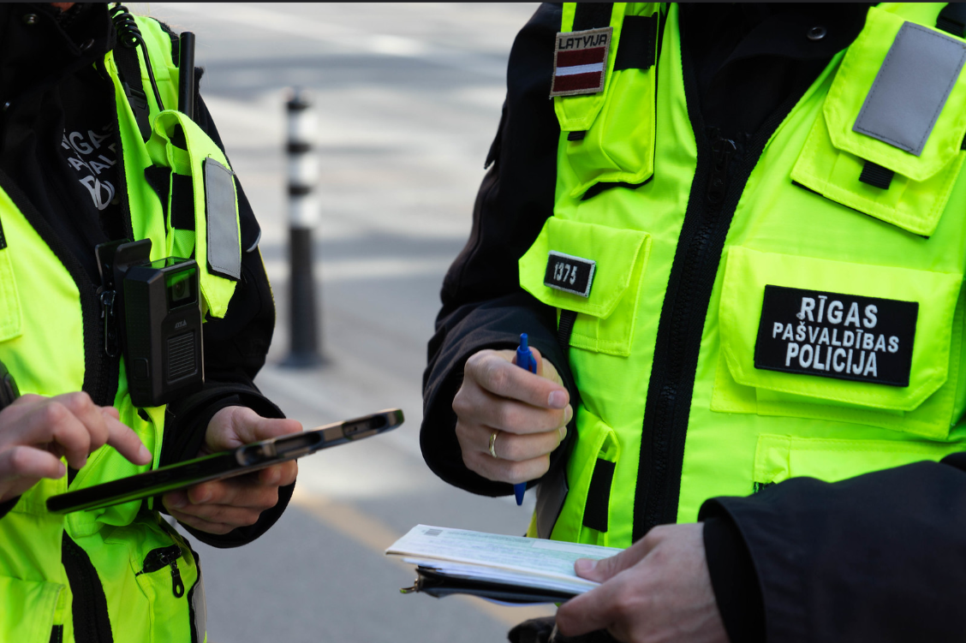
Disciplinārā prakse 2022
2022. gada darba rezultātu pārskats
77
8 gadījumos
9 gadījumos
dienesta pārbaudes
izteikta piezīme
izteikts aizrādījums
1 gadījumā
pārbaudes laikā izbeigtas darba tiesiskās attiecības
nav izteikts neviens rājiens

Slide 23
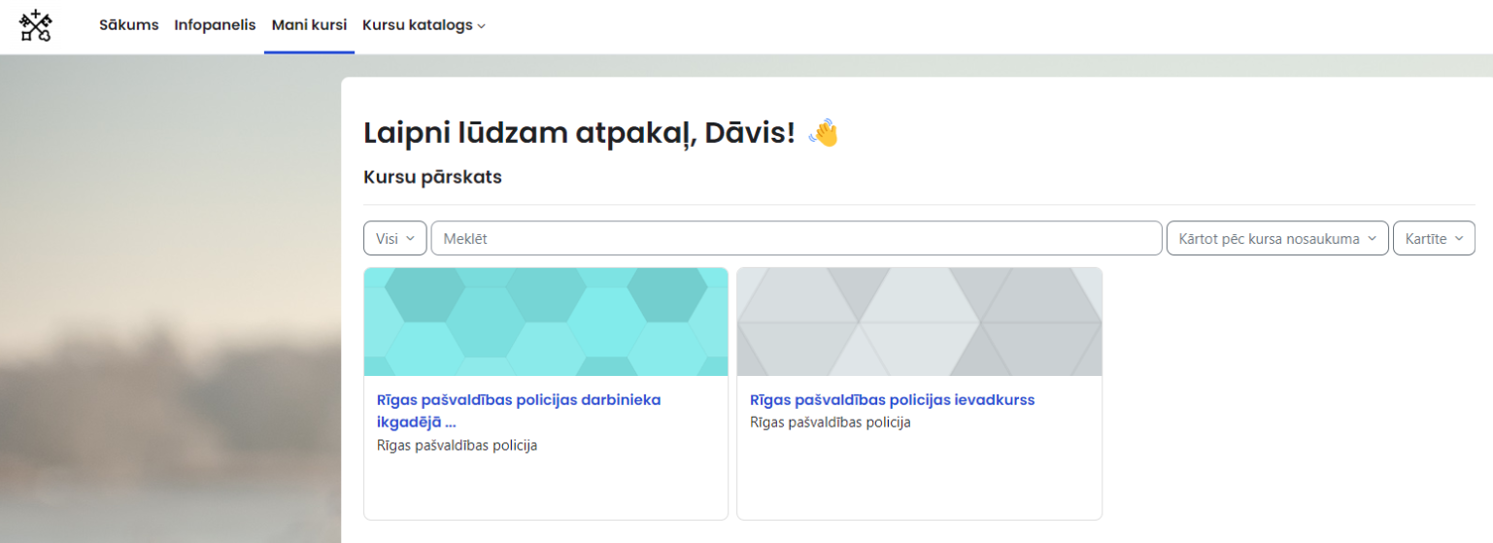
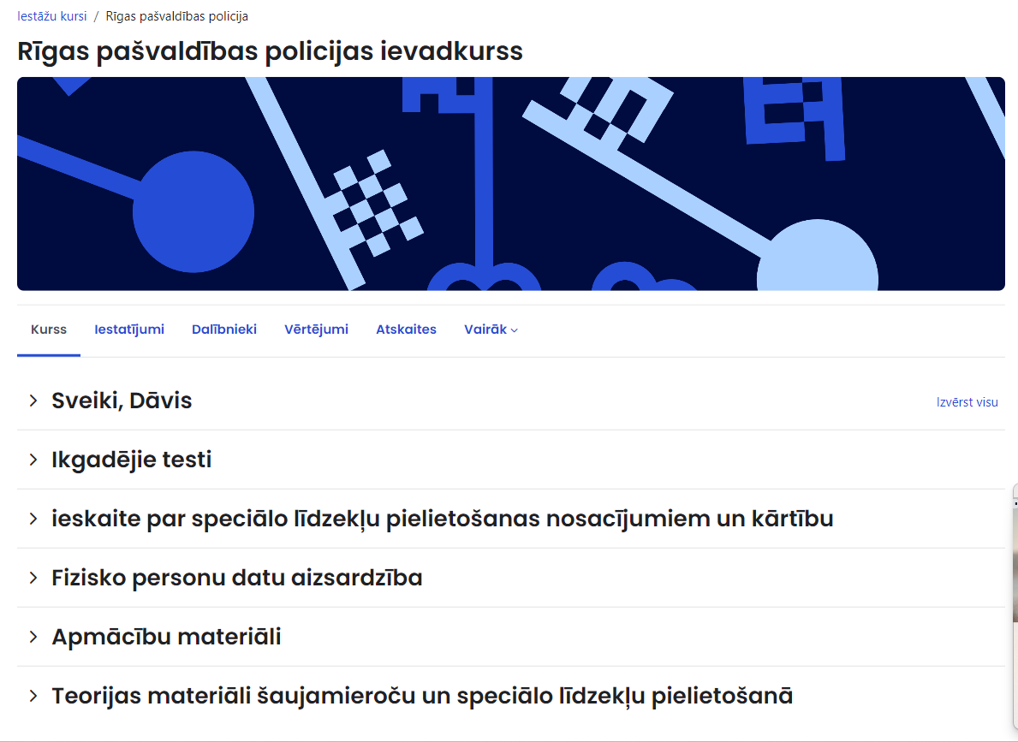
2022. gada darba rezultātu pārskats
MOODLE
Šobrīd RPP izstrādā apmācības e-vidi mācību vadības sistēmā Moodle. Moodle ir bezmaksas un atvērtā koda mācību pārvaldības sistēma. Moodle tiek izmantots jauktām mācībām, tālmācībai un citiem tiešsaistes mācību projektiem skolās, universitātēs, darbavietās un citās nozarēs.

Slide 24
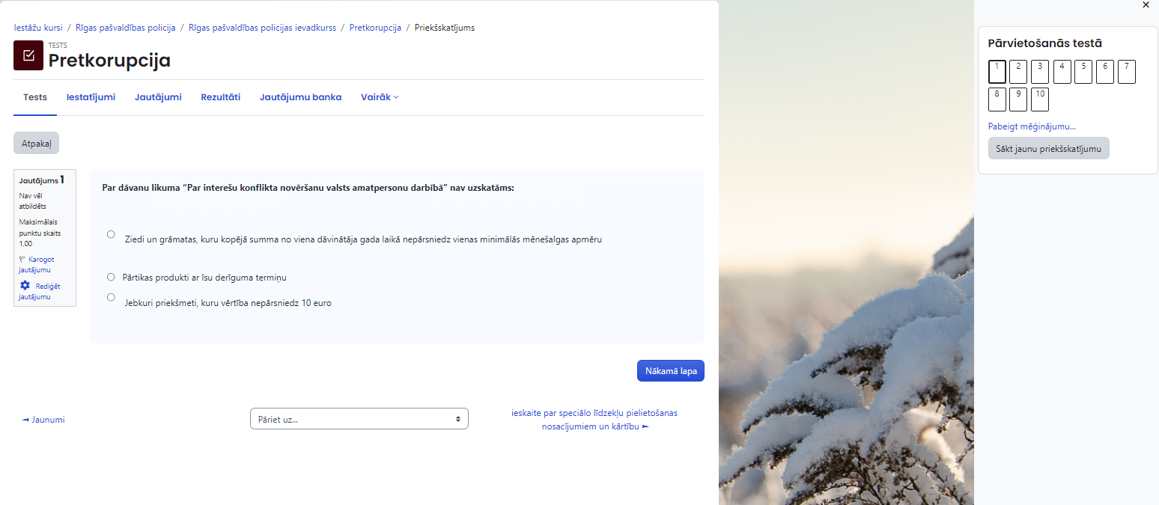
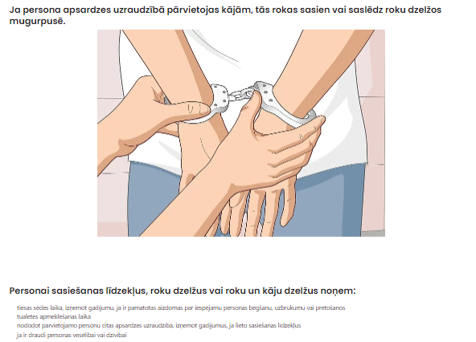
2022. gada darba rezultātu pārskats
MOODLE
Informācijas vieglākai uztveršanai apmācības un pārbaudes testu materiāli tiek veidoti ar vizualizācijas elementiem.

Slide 25
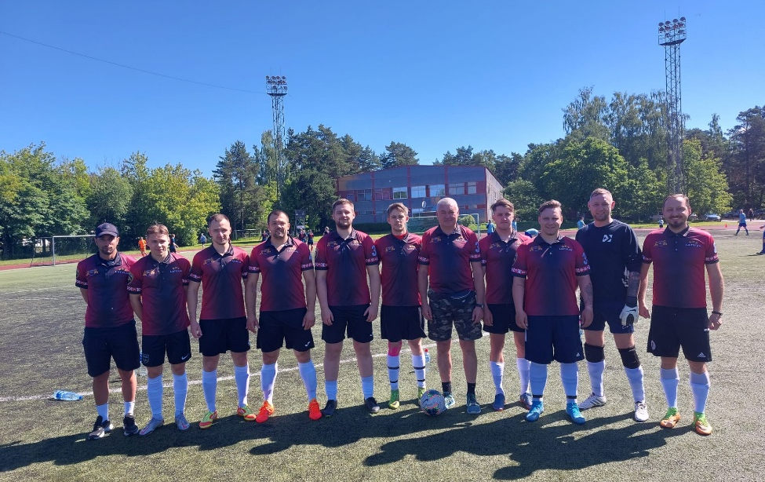
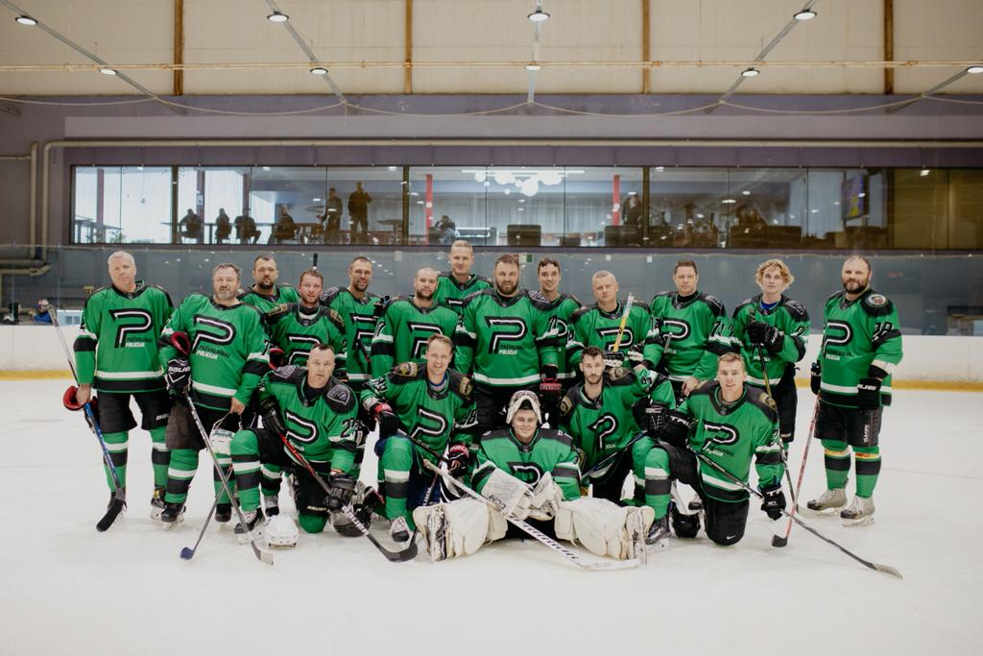
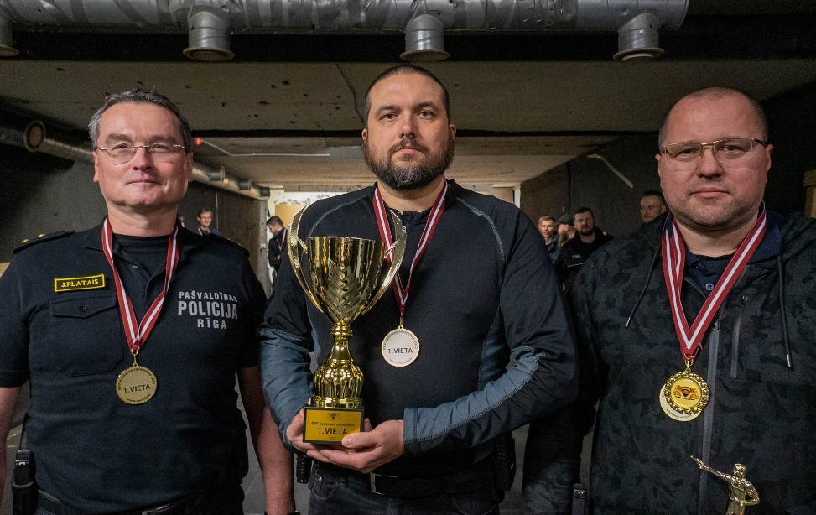
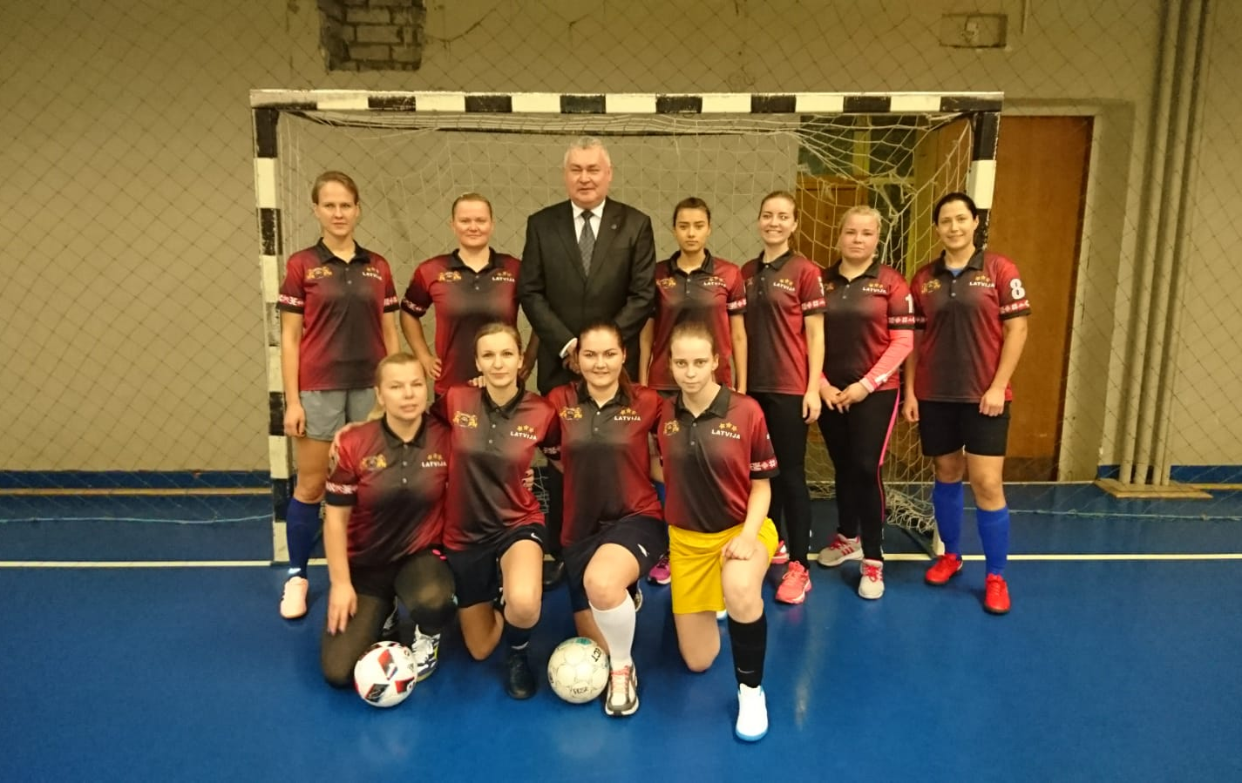
Sporta aktivitātes
2022.gada darba rezultātu pārskats
IeM sacensībās basketbolā sievietēm
IeM šaušanas sacensībās individuāli
8.vieta IeM sacensībās futbolā vīriešiem
7 pret 7
4.vieta Hokeja turnīrā drošības iestādēm
4.vieta IeM sacensībās telpu futbolā sievietēm
5.vieta IeM sacensībās telpu futbolā vīriešiem
IeM sacensībās strītbolā komandu vērtējumā
4.vieta Iekšlietu ministrijas šaušanas sacensībās komandu vērtējumā
IeM sacensībās strītbolā veterānu grupā vecumā virs 36 gadiem
5.vieta IeM sacensībās basketbolā vīriešiem

Slide 26
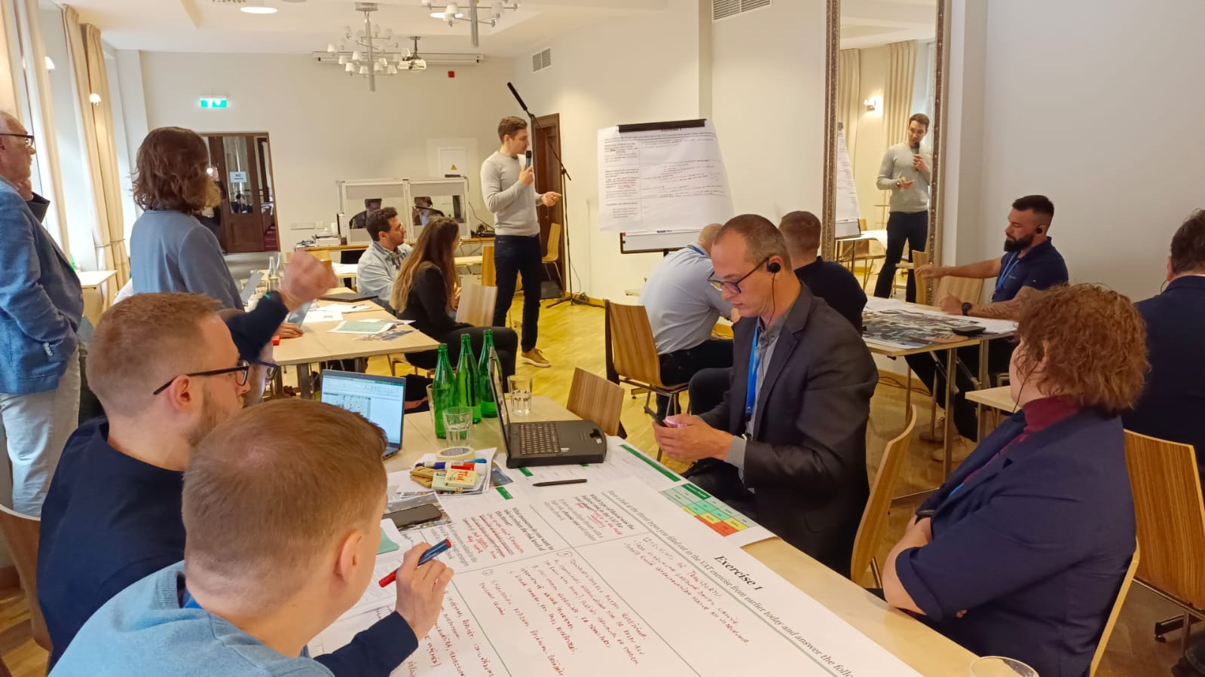
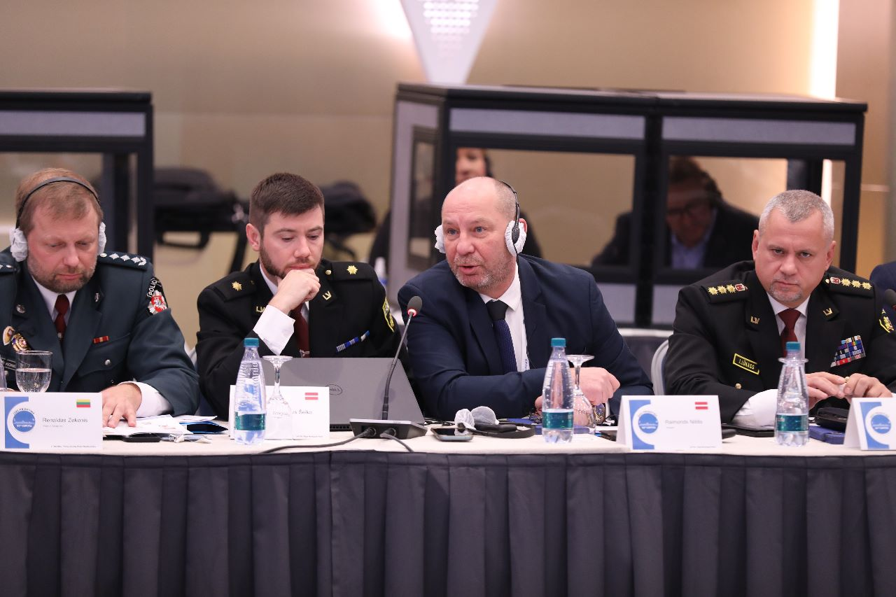
ES un citu fondu piesaiste
2022. gada darba rezultātu pārskats
turpinās darbs pie projektiem “Vietējo varas iestāžu apmācība, lai nodrošinātu iedzīvotājiem drošu pilsētvidi, samazinot ar terorisma uzbrukumiem saistītos riskus sabiedriskajās telpās – Secu4All”, “Inovatīvā pilsētas drošība – IcARUS” un “Visaptverošas pieejas stiprināšana radikalizācijas novēršanai un apkarošanai, pamatojoties uz vispārēju pierādījumiem bāzētu modeli radikalizācijas novēršanas un mazināšanas novērtēšanai – INDEED”
Izstrādāts pieteikums dalībai Zemkopības ministrijas apakšprogrammā “Zivju fonds”, lai iegūtu finanšu līdzekļus RPP Drošības uz ūdens un civilās aizsardzības pārvaldes tehniskā nodrošinājuma pilnveidošanai un saņemts projekta atbalsts. Projekta ietvarā iegādāti divi pastiprinātas caurejamības kvadricikli
Starptautiskā sadarbība
RPP darbinieki starptautiskās sadarbības ietvaros piedalījās 4 pieredzes apmaiņas vizītēs.
Paplašinot divpusējās sadarbības tīklu 2022.gadā tika parakstīts sadarbības līgums ar Gdaņskas pašvaldības policiju.
Piedaloties Eiropas Savienības finansētajos projektos RPP darbinieki piedalījās 10 darba grupu sanāksmēs dažādās valstīs.
Realizējot divpusējās sadarbības projektus RPP Rīgā uzņēma 4 ārvalstu partneru delegācijas.
RPP sadarbībā ar Rīgas domi organizēja Eiropas Foruma drošai pilsētvidei Ģenerālo asambleju un Izpildkomitejas sanāksmi.
RPP delegācijas piedalījās Baltijas jūras valstu galvaspilsētu policiju priekšnieku sanāksmē un Eiropas valstu galvaspilsētu policiju priekšnieku konferencē.
Lai iepazītos ar jaunākajiem tehnoloģiskajiem sasniegumiem valstu iekšējās drošības jomā RPP delegācija apmeklēja Starptautisko bruņojuma, tehnoloģiju un speciālā ekipējuma izstādi Eurosatory 2022.

Slide 27
Inovatīvās tehnoloģijas
2022. gada darba rezultātu pārskats
PAD projekta ietvaros iegādāti 7 bezpilota gaisa kuģi ar mērķi mazināt atkritumu piesārņojumu mazdārziņu teritorijās un citu pārkāpumu fiksēšanai
BLPN iegādāts 85 collu interaktīvais ekrāns
Sadarbībā ar Rīgas domi tiek izstrādāts papildus videonovērošanas kameru uzstādīšanas projekts

Slide 28
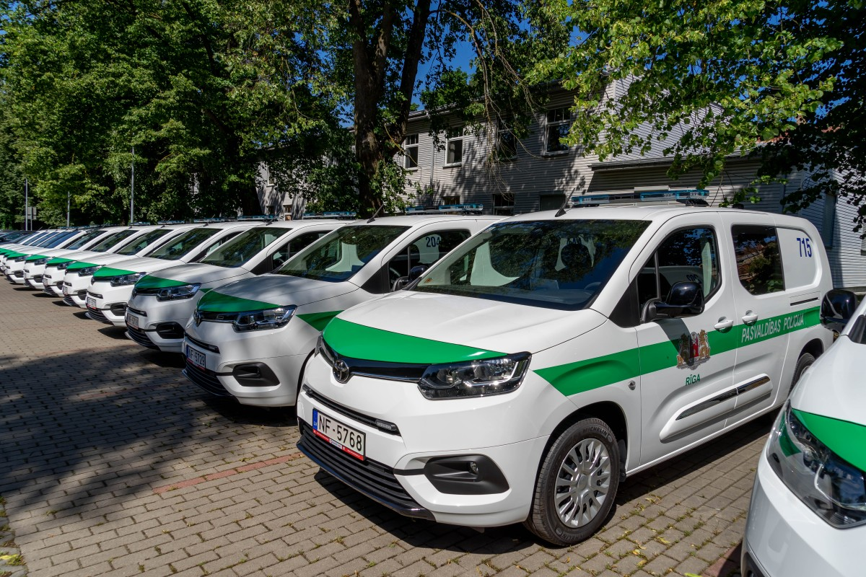
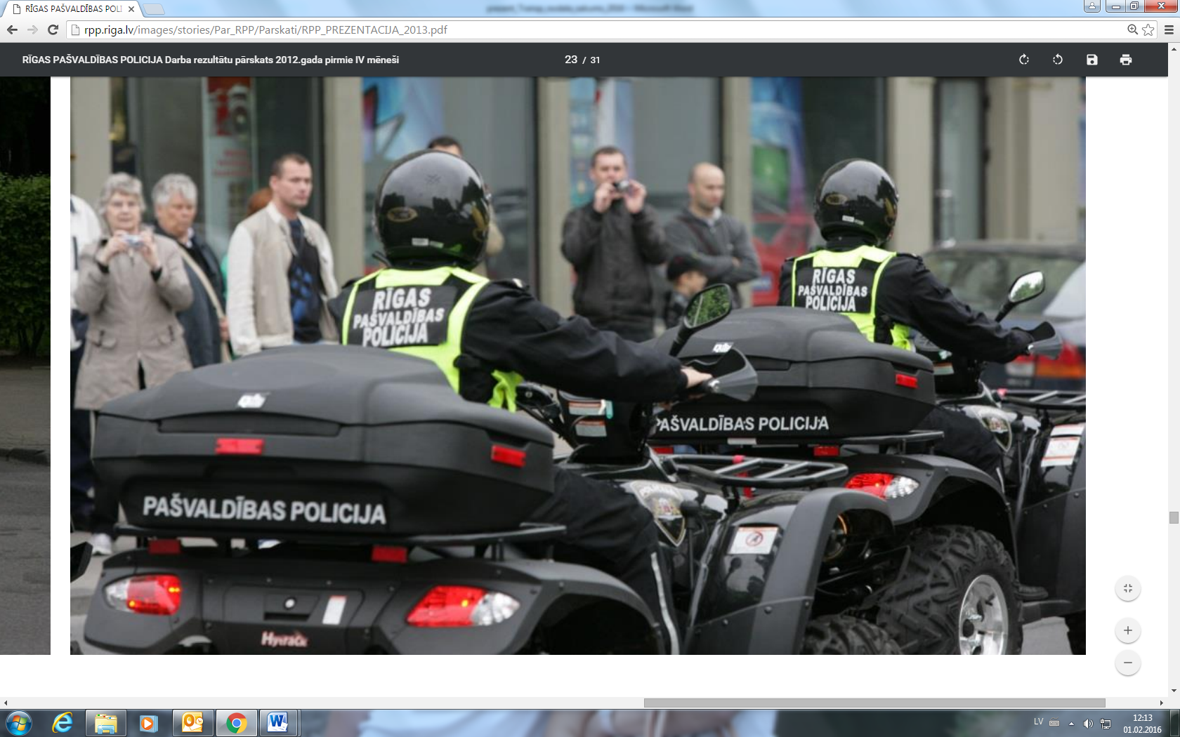
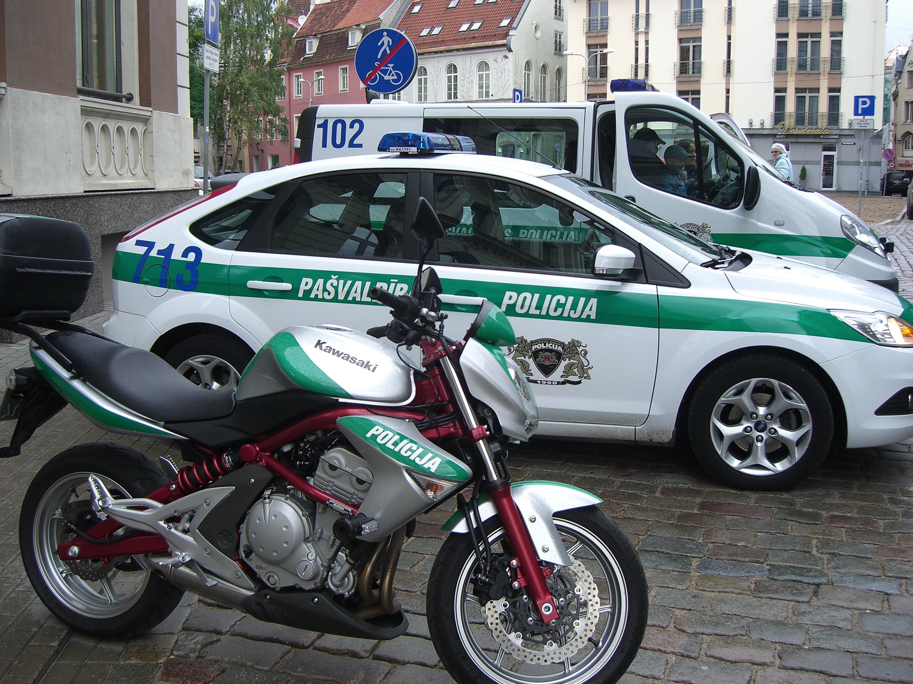
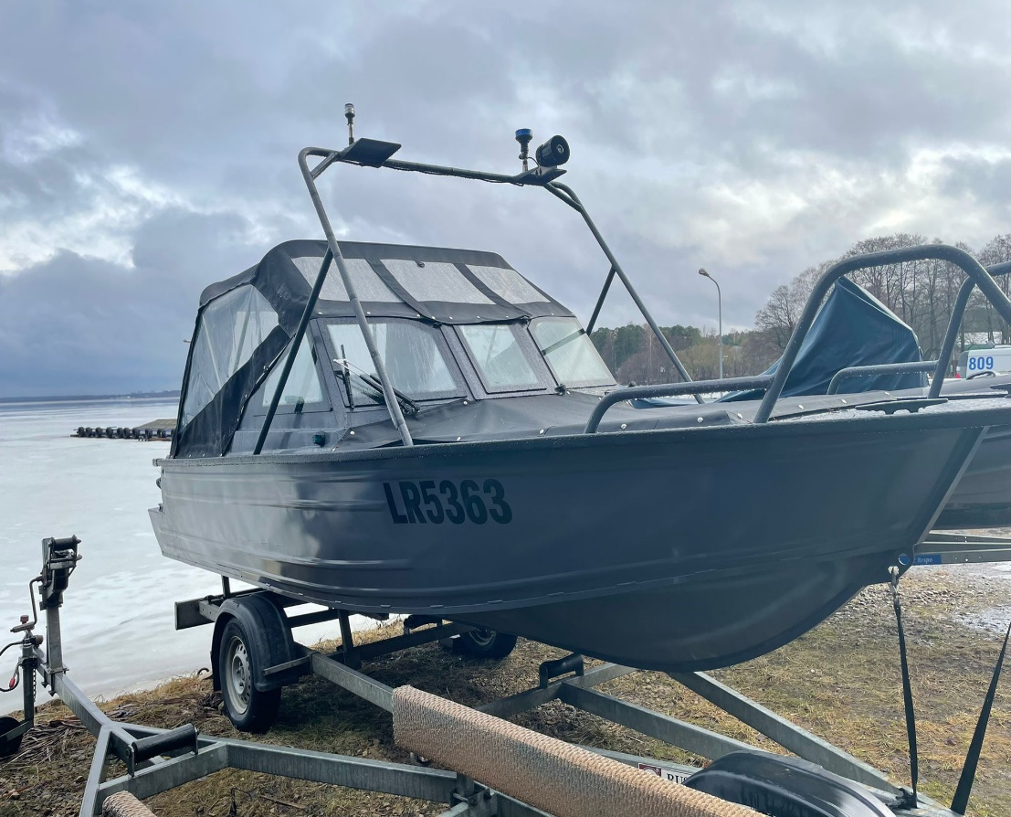
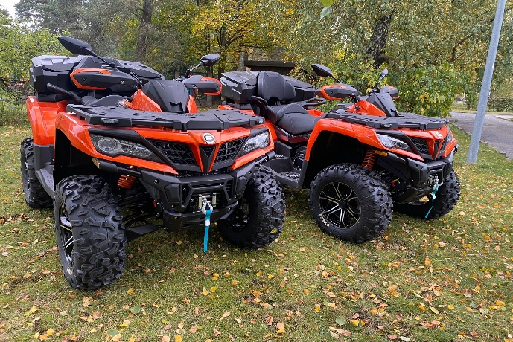
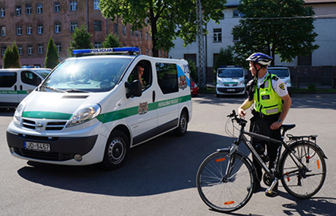
Transporta nodrošinājums
2022. gada darba rezultātu pārskats
127
72
49
automašīnas
moto/velo transports
kuģošanas līdzekļi un vieglo automašīnu piekabes
85 mikroautobusi
36 vieglās automašīnas
6 apvidus automašīnas
28 velosipēdi
20 motorolleri
15 kvadricikli
9 motocikli solo
20 motorlaivas
19 laivu vedēji
6 airu laivas
4 auto piekabes

Slide 29
Transporta nodrošinājums
2022. gada darba rezultātu pārskats
2025. gada 1. jūnijā stāsies spēkā jaunais Euro 7 emisiju standarts, kas regulēs ne tikai izplūdes gāzes, bet arī bremžu un riepu radīto piesārņojumu – radīs situāciju, kas būs līdzīga iekšdedzes automobiļu, to skaitā hibrīdu aizliegumam
Līdz 2026. gadam plānots pakāpeniski nomainīt vismaz 60 savu tehnisko resursu izsmēlušās automašīnas (43 no tām operatīvās), kas sastāda 45% no kopējo automašīnu skaita.
Parka elektrifikācija jāuzsāk ar 7 uzlādes staciju izveidi – katrā teritoriālajā pārvaldē un Lomonosova ielā 12a pa 2 uzlādes vietām.
Pakāpeniski pārejot uz elektroauto, 1. posmā nepieciešami 8 vieglie elektroauto vai hibrīdauto – katrai teritoriālajai pārvaldei, DŪP un TNN.

Slide 30
Darba telpu nodrošinājums
2022. gada darba rezultātu pārskats
RPP vienotā vadības centra ēkas Lēdurgas ielā 26, Rīgā, pārbūves būvprojekts nodots saskaņošanai
Izstrādāts DŪP ēkas projekts Emmas ielā 1, Rīgā
BLPN telpas Vizlas ielā 1, Rīgā, pielāgotas darba vajadzībām
Plānotie darbi:
RPP Vidzemes pārvaldes ēkas fasādes siltināšana
RPP Latgales pārvaldes ēkas apkures sistēmas pieslēgšana AS "RĪGAS SILTUMS"

Slide 31
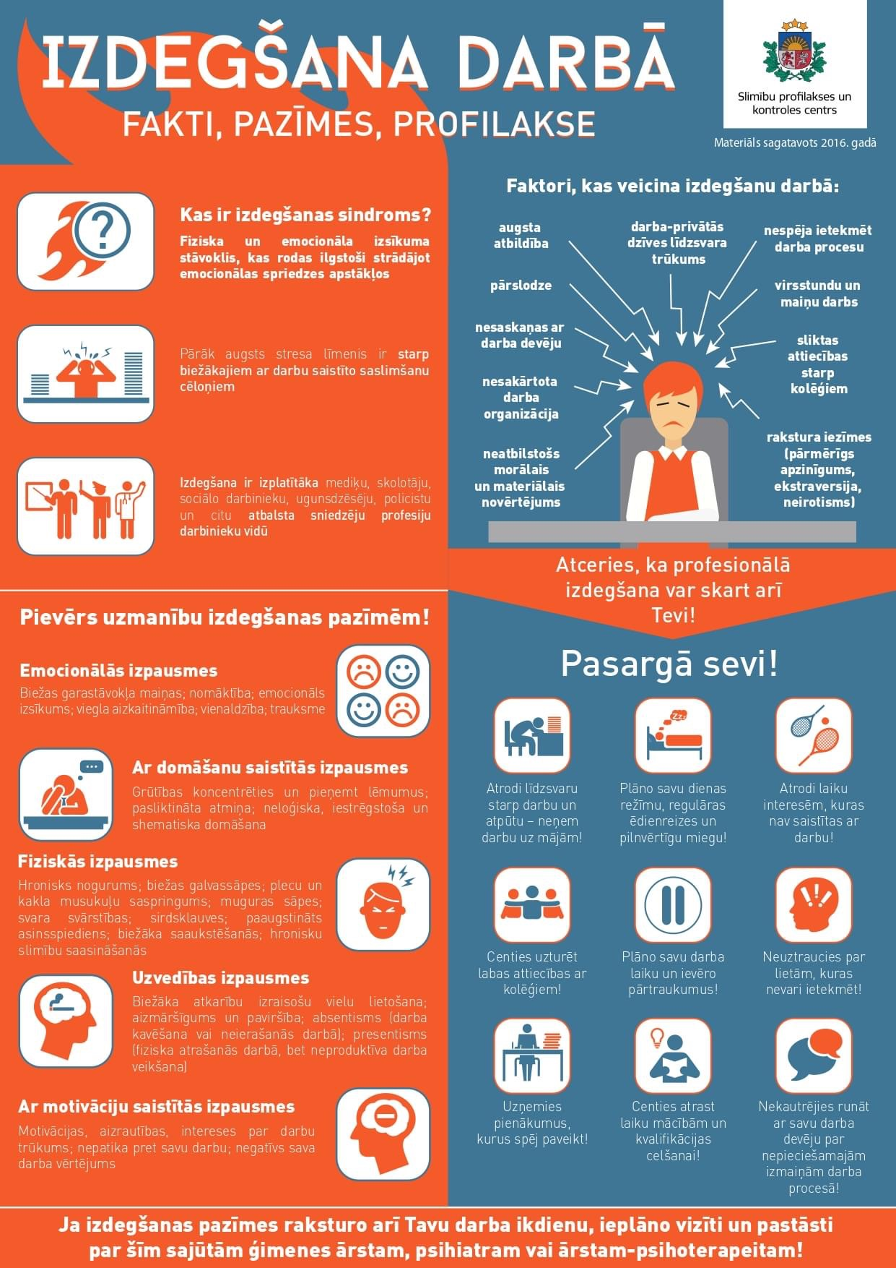
Psiholoģiskais atbalsts
2022. gada darba rezultātu pārskats
Ar 01.09.2021. ir izveidota galvenā speciālista amata vieta, nodrošinot un īstenojot psiholoģisko atbalstu un konsultācijas RPP darbiniekiem.
Pamatpienākumi:
Nodrošināt psihologa pakalpojumu RPP darbiniekiem, kuri norāda uz tādu nepieciešamību.
Veikt RPP darbinieku psihoizglītošanu tiem aktuālos jautājumos.
Veikt krīzes intervenci vai kritiskā stresa menedžmentu RPP darbiniekiem.
Izstrādāt psiholoģijas zinātnē balstītus intervences un darbinieku apmācību plānus atbilstoši policijas darba specifikai.
Konsultēt darbiniekus stresa vadībā, profesionālās deformācijas un izdegšanas mazināšanā, sniegt atbalstu profesionālās pašnoteikšanās procesā.
Veikt RPP darbinieku aptaujas, testēšanas, pētījumus par policijas darba vidi un darbinieku psihoemocionālo stāvokli.
Veikt RPP darbinieku psiholoģiskā stāvokļa un personisko īpašību analīzi konsultēšanas procesā, pēc nepieciešamības.
Aicināt darbiniekus, kuri izbeidz darba tiesiskās attiecības, uz sarunu ar mērķi apzināt un analizēt policijas iekšējās darba vides un/vai psiholoģiskos faktorus, kas ir bijuši par pamatu lēmuma pieņemšanai, sadarbībā ar Personāla nodaļu piedāvāt risinājumus, ja darbinieks piekrīt.

Slide 32
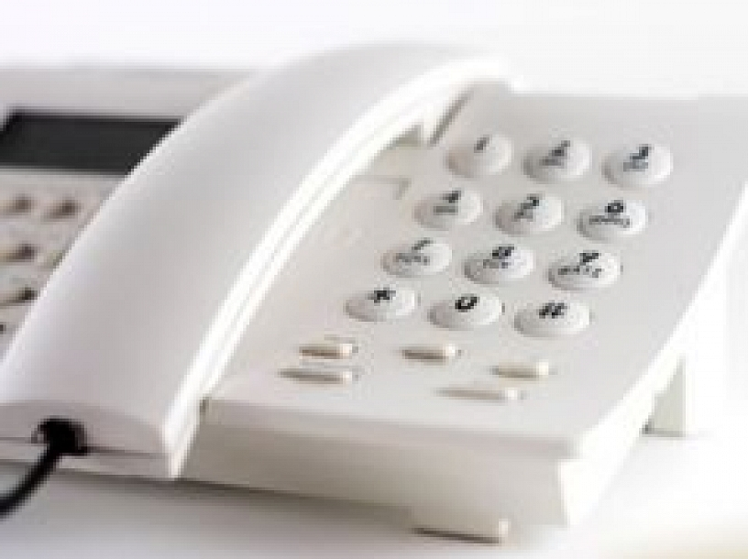
Policijas dežūrdaļu darbs
2022. gada darba rezultātu pārskats
Vidējais policijas reaģēšanas laiks (ierašanās notikuma vietā):
Uz ārkārtas izsaukumiem – 9.15 min
Uz ģimenes konfliktiem, vardarbību vai iesaistītas
nepilngadīgas personas – 13.49 min
Uz citiem pārkāpumiem – 31.12 min
Saistībā ar CSN pārkāpumiem – 1 st. 09 min

Slide 33
Policijas dežūrdaļu darbs
2022. gada darba rezultātu pārskats
Policijas darbinieki, veicot darba pienākumus, ik dienu sastopas ar noziedzīgiem nodarījumiem, kas ir Valsts policijas kompetencē – vidēji 2 - 3 nodarījumi dienā:
Aizturētas 920 (+1%) personas Likuma «Par policiju» 19.panta 4.daļas kārtībā «tiek gatavots vai ir izdarīts likumpārkāpums, kura izskatīšana ir Valsts policijas kompetencē»;
Konstatēti 958 (-7.4%) gadījumi, kuriem ir noziedzīgā nodarījuma pazīmes;
Aizturētas 89 (-31%) personas Likuma «Par policiju» 12.panta 1.daļas 6.apakšpunkta kārtībā «aizturēt un līdz nodošanai kompetentām iestādēm turēt speciāli iekārtotās telpās personas, kuras izvairās no kriminālsoda izciešanas, administratīvā aresta, apcietinājuma».

Slide 34
Ģimenes konflikti
2022. gada darba rezultātu pārskats
Policijas darbinieki 2022. gadā apkalpoja 1 351 izsaukumu par ģimenes konfliktiem:
930 gadījumos aizpildīts ziņojums par apdraudējuma izvērtējumu:
801 gadījumā (86%) aizsargājamā persona sieviete;
123 gadījumos (13%) aizsargājamā persona vīrietis.
207 (22%) gadījumos vardarbība notika bērna klātbūtnē;
128 (14%) gadījumos cietušajai personai bija miesas bojājumi;
40 gadījumos persona, kas rada draudus, iepriekš nošķirta ar policijas lēmumu;
22 gadījumos persona, kas rada draudus, iepriekš nošķirta ar tiesas lēmumu.
Saņemti 75 personu iesniegumi par konfliktiem starp ģimenes locekļiem, t.sk. 72 iesniedza sievietes.
Policijas darbinieki 13 gadījumos uz pieteikuma pamata pieņēma lēmumu par varmākas nošķiršanu, 34 gadījumos aizsargājamā persona vēlējās, lai tiktu pieņemts tiesas lēmums par pagaidu aizsardzību pret vardarbību.

Slide 35
Saskarsme ar personām
2022. gada darba rezultātu pārskats
99 282
9 750
661
personas nonāca policijas redzeslokā.
10 217 personas par administratīvo pārkāpumu izdarīšanu vai uz aizdomu pamata par noziedzīgu nodarījumu izdarīšanu
personas aizturētas
persona atradās meklēšanā, t.sk. 62 nepilngadīgie

Slide 36
Personu iesniegumi
Saņemti 10 190 personu pieteikumi un iesniegumi

Slide 37
Fiksētie pārkāpumi
2022. gada darba rezultātu pārskats
421 lēmums
10 006 lēmumi
5 887 lēmumi
par atteikumu uzsākt administratīvo procesu
par administratīvā pārkāpuma procesa uzsākšanu
par administratīvā pārkāpuma procesa uzsākšanu un soda piemērošanu
Kopā uzsākti 16 314 administratīvā pārkāpuma procesi.
Bez transportlīdzekļa vadītāja klātbūtnes konstatēti 47 411 stāvēšanas un apstāšanās noteikumu pārkāpumi.

Slide 38
Digitālo procesu izskatīšana
2022. gada darba rezultātu pārskats
3 890 procesi
12 251 procesā
36%
nosūtīti izskatīšanai citās iestādēs
pieņemts gala lēmums no 01.07.2020. reģistrētajos procesos
lēmums pieņemts pārkāpumu izdarīšanas vietā

Slide 39
Reģistrēti digitālie AP procesi
2022. gada darba rezultātu pārskats

Slide 40
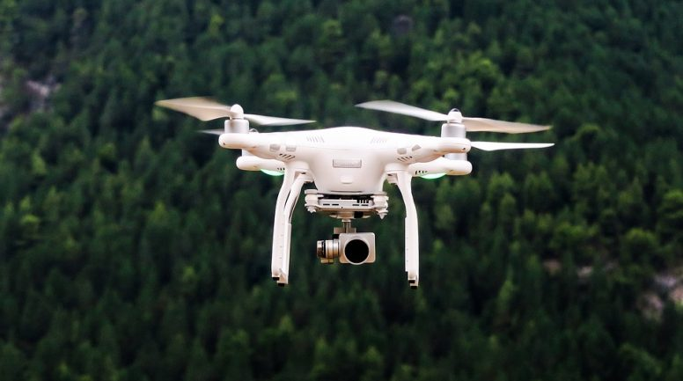
Jaunākās un aktuālākās tiesību normas
2022. gada darba rezultātu pārskats
187 lietas
66 lietas
195 lietas
par pārkāpumiem bezpilota gaisa kuģu izmantošanā
par pārkāpumiem militārās agresijas, kara noziegumu un totalitāro režīmu slavināšanā
par braukšanu pie luksofora aizliedzošā signāla
145 lietas
86 lietas
par taksometru pārvadājumu noteikumu neievērošanu
par maznozīmīga miesas bojājuma nodarīšanu

Slide 41
Pārkāpumi ceļu satiksmes jomā
2022. gada darba rezultātu pārskats
66 451
53%
72%
izsaukums par CSN neievērošanu
no visiem apkalpotajiem izsaukumiem bija par CSN – apstāšanās, stāvēšanas nosacījumu pārkāpumiem
izsaukumu par CSN saņemti no mobilās lietotnes

Slide 42
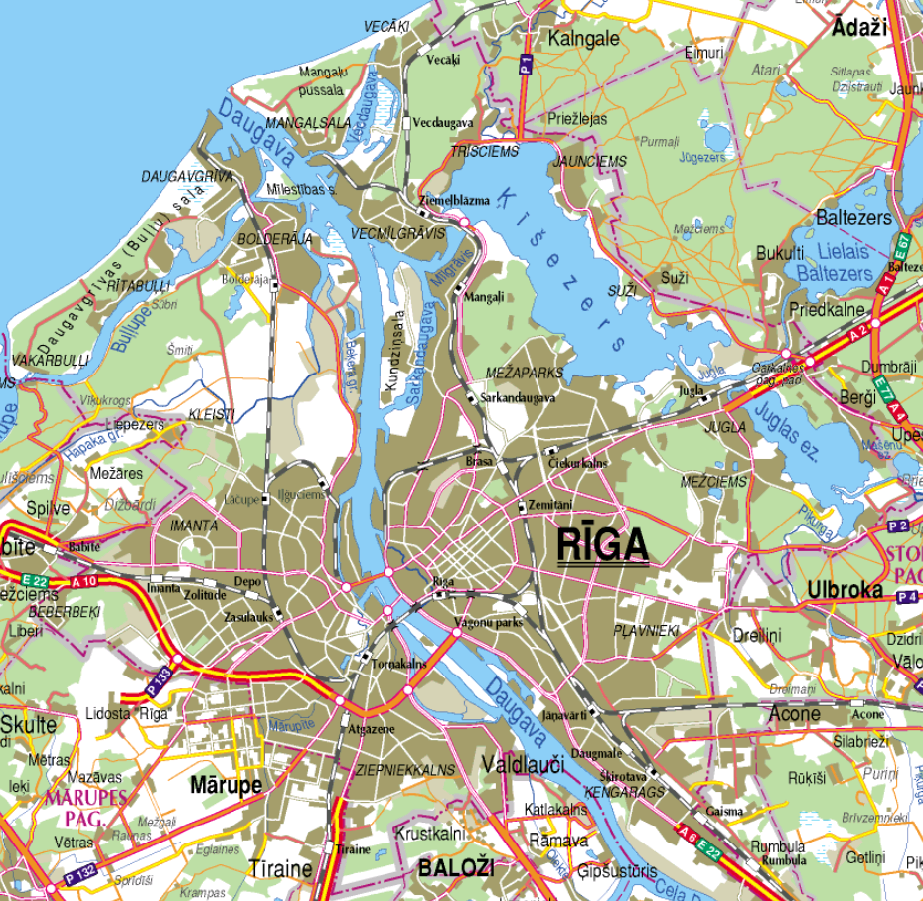
2022. gada darba rezultātu pārskats
Pārkāpumi ceļu satiksmes jomā
RPP Ziemeļi
Izsaukumi par CSN neievērošanu katrā administratīvajā teritorijā
attiecībā pret visiem pārējiem izsaukumiem
38% (+5%)
RPP Kurzeme
47% (+2%)
RPP Vidzeme
57% (+9%)
59% (+7%)
RPP Centrs
RPP Latgale
RPP Zemgale
58% (+8%)
52% (+6%)

Slide 43
Likumpārkāpumu profilakse
2022. gada darba rezultātu pārskats
5 176 reidi
69 reidi
104 reidus
pilsētas sabiedriskajā transportā
stacionāro tirdzniecības un pakalpojumu sniegšanas objektos
taksometru pārbaudē
6379 sabiedriskie transportlīdzekļi pārbaudīti
641 pārkāpums
156 objekti pārbaudīti
162 pārkāpumi
98 kontrolpirkumi
106 pārkāpumi, uzsākts 81 process

Slide 44
Administratīvā prakse
2022. gada darba rezultātu pārskats
2 515
172
RPP lēmumi pieņemti izskatot lēmumu pārsūdzības vai pēc RPP iniciatīvas
RPP priekšnieka lēmumi pārsūdzēti tiesā
1536 RPP darbinieku lēmumi atstāti negrozīti
365 lēmumi grozīti, izsakot aizrādījumu
327 struktūrvienības lēmumi atcelti
107 tiesas spriedumi stājušies spēkā
2 gadījumos tiesa atcēla RPP lēmumu
1 gadījumā RPP lēmums mainīts uz aizrādījumu
62 gadījumos tiesa lēmumu vēl nav pieņēmusi

Slide 45
Bērnu likumpārkāpumu profilakse
2022. gada darba rezultātu pārskats
188
630
778
izglītības iestāžu ēku kompleksi iekļauti RPP patrulēšanas maršrutos
izglītojoši pasākumi skolās
profilaktiskie apsekojumi nepilngadīgo dzīvesvietās vai pulcēšanās vietās
1 611
pārrunas ar nepilngadīgajiem
564 lietas
par audzinoša rakstura piespiedu līdzekļu piemērošanu bērniem

Slide 46
Bērnu likumpārkāpumu profilakse
2022. gada darba rezultātu pārskats
61
143
451
bērns šķirts no ģimenes
bērni nogādāti drošā vidē
process par pārkāpumiem vērstiem pret bērniem vai NG

Slide 47
Videonovērošanas centrs (VNC)
2022. gada darba rezultātu pārskats
3 531
2 089
1 446
notikums fiksēts videonovērošanas centrā
videoieraksti caurskatīti
videoieraksti izsniegti tiesībsargājošām iestādēm
1 931 – ievērota bezpalīdzīgā stāvoklī nonākuša persona
364 – alkoholisko dzērienu lietošana sabiedriskā vietā
155 – konflikta situācijas, kautiņi
130 – ubagošana

Slide 48
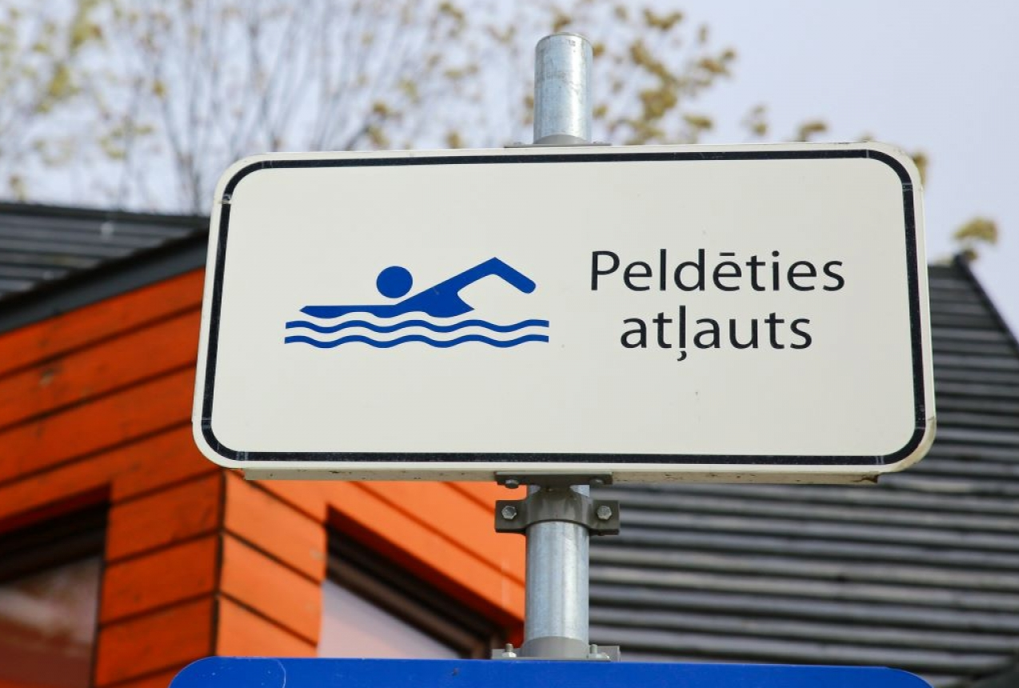
Glābšanas darbi
2022. gada darba rezultātu pārskats
5
izglābtas slīkstošas personas
pludmalē sniegta medicīniskā palīdzība
48
20
atrasti pludmalē nomaldījušies bērni
veikti glābšanas darbi uz ūdens
12
492
bīstamo vietu uz ledus apsekošana

Slide 49
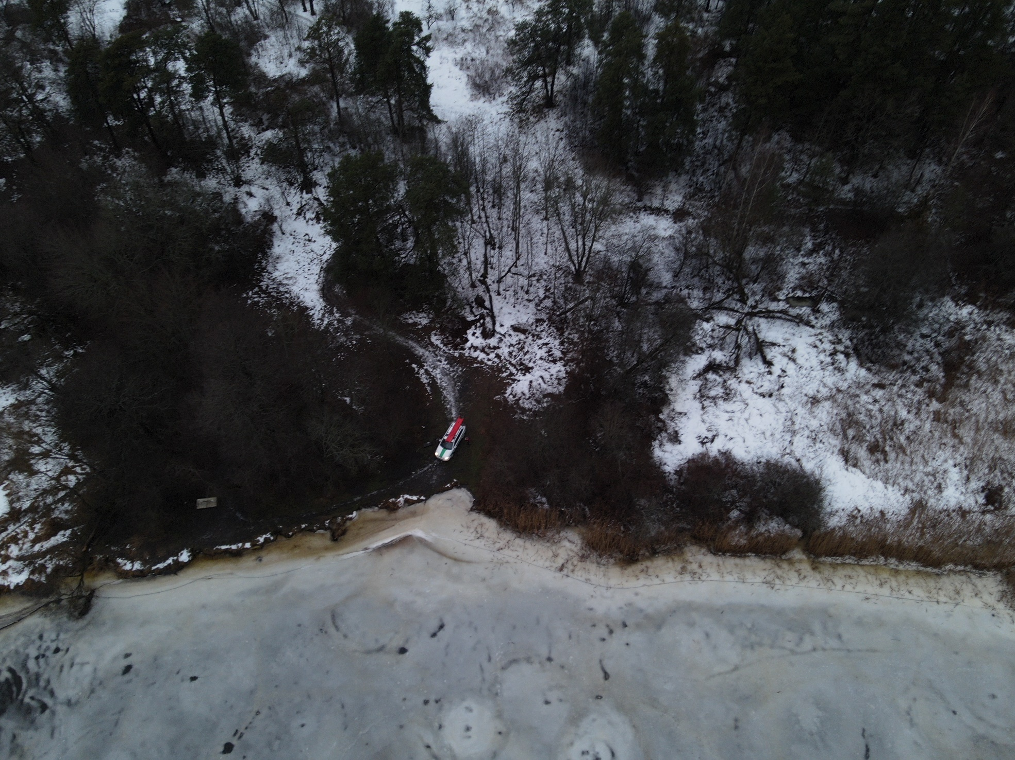
Ūdens satiksmes un zvejniecības kontrole
2022. gada darba rezultātu pārskats
176
kuģošanas līdzekļu pārbaudes
makšķerēšanas un zvejas nosacījumu ievērošanas pārbaudes
1922
98
izņemti maluzvejnieku zvejas rīki
fiksēti zvejas un makšķerēšanas noteikumu pārkāpumi
84
1
aizturēts maluzvejnieks

Slide 50
Drošība tūrisma jomā
2022. gada darba rezultātu pārskats
8 475
760
2 877
ārvalstu pilsoņi nonāca saskarsmē ar policiju
tūristu zvani saņemti RPP tūristu informatīvajā tālruni
ārvalstu tūristiem sniegta palīdzība,
tostarp 2 290 bēgļiem no Ukrainas
820 nepilngadīgie ārvalstu pilsoņi
1 148 ārvalstu pilsoņi par administratīvajiem pārkāpumiem
13 ārvalstu pilsoņi atradās meklēšanā
8 uz aizdomu pamata par noziedzīgo nodarījumu izdarīšanu

Slide 51
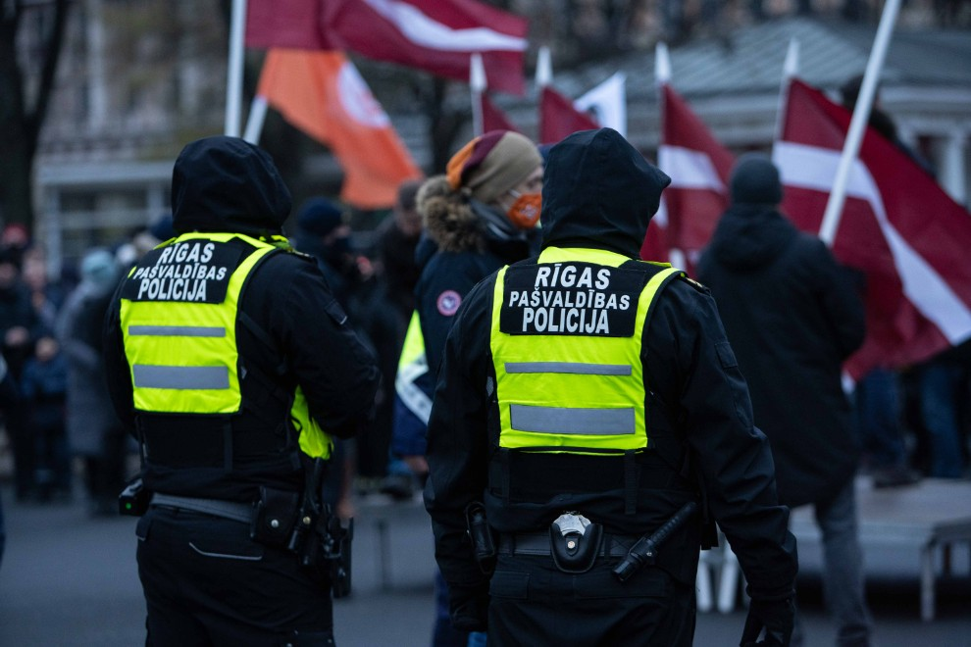
Masu pasākumi
2022. gada darba rezultātu pārskats
Sagatavoti 99 RPP pasākuma plāni sabiedriskās kārtības nodrošināšanai nozīmīgākajos gada pasākumos
Lielākie izaicinājumi:
Struktūrvienību darba organizācijas izmaiņas
Covid ierobežojumu kontrole, tai skaitā – pulcēšanās kontrole, sapulces, piketi, gājieni pret valdības pieņemtajiem lēmumiem (A.Gobzems un “Rododendrs”), Mājsēdes
Lielveikala tīkla “LIDL” ienākšana Rīgā
Militārās agresijas un kara noziegumu slavinošu simbolu izmantošana publiskā vietā
Uzvaras parka pieminekļa nojaukšana
2.pasaules kara mantojuma demontāža

Slide 52
RPP sociālajos medijos
2022. gada darba rezultātu pārskats
14 118
25 760
7 970
Twitter sekotāju skaits
Facebook sekotāju skaits
YouTube sekotāju skaits

Slide 53
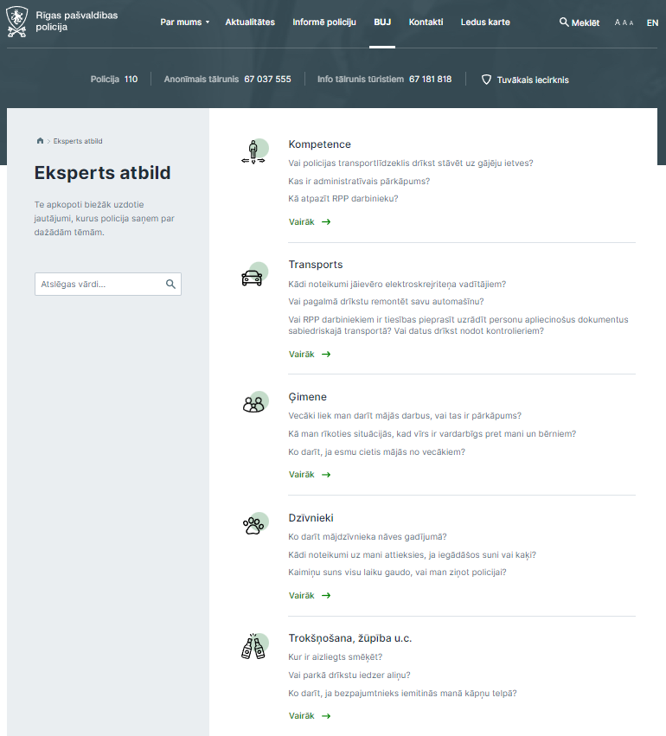
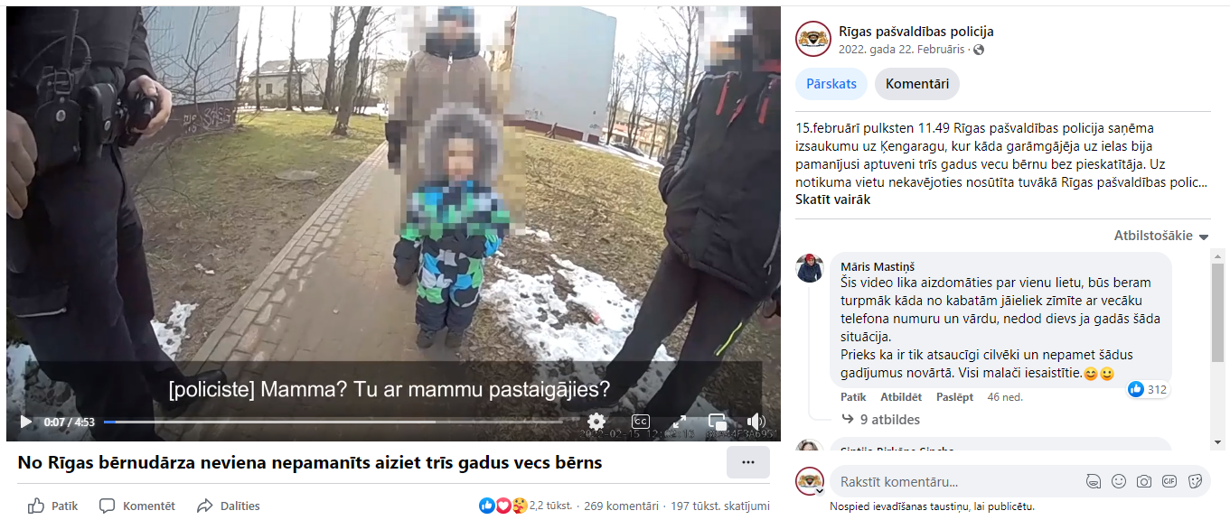
RPP sociālajos medijos
2022. gada darba rezultātu pārskats
146 182
skatījumu skaits populārākajam ierakstam
sagatavotas atbildes uz iedzīvotāju jautājumiem
1 000
197 000
skatījumu skaits populārākajam video ierakstam
videoieraksta montēšana, kuriem kopā RPP sociālo mediju platformās ir 1 112 000 skatījumu
21

Slide 54
RPP 2022. gadā vidēji diennaktī
2022. gada darba rezultātu pārskats
346
28
163
saņem izsaukumus
pārkāpēji nonāk policijas redzeslokā
policijas darbinieki patrulē pilsētas ielās
130
47
133
sastāda APP-lēmumus
uzsāk APAS procesus
saņem iesniegumus, pieprasījumus, pieteikumus u.c.
saņem 4 izsaukumus par ģimenes konfliktiem
Valsts policijā nogādā 3 personas
Aiztur 2 meklēšanā izsludinātas personas
Fiksē 1-2 administratīvos pārkāpumus vērstus pret NG

Slide 55
PALDIES PAR UZMANĪBU!

